Slide 1
6. mesečni sestanek vodij ŠPT v projektu ATS STEM
14. maj 2020

Slide 2

Dnevni red:
Aktualne informacije o projektu
Analiza stanja na šolah
Kako naprej?
Vprašanja in odgovori
  Diskusija

Slide 3
Aktualne informacije o projektu
Posodobljena časovnica projekta glede na razmere s Covid 19

Slide 4
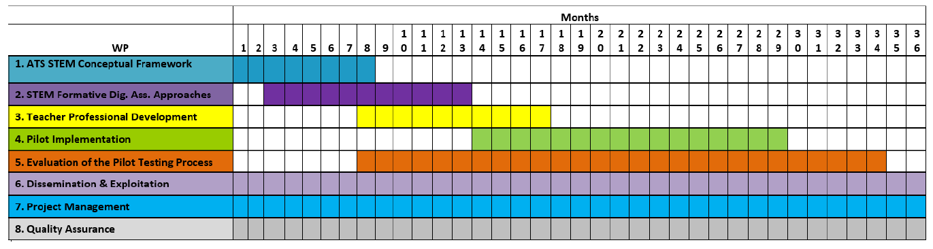
1.2.19
1.9.19
1.2.20
1.9.20
1.2.21
31.1.22
WP6
WP7
WP8
PROFESIONALNI RAZVOJ UČITELJA
SEP 19 - JUN 20
IZVEDBA PILOTA
MAR 20 - JUN 21
(šolsko leto 20/21)
WP3
!
WP4
NOV 20 – JUN 21
EVALVACIJA
SEP 19 - NOV 21
WP5
!
OKT 19
Notes:
Bernarda

Slide 5
Pilotna izvedba projekta (nov20 – jun21)
Ključna faza projekta
Poteka v dveh razredih, v enem oddelku razreda
  6. ali 7. razred in 8. razred; izjemoma lahko samo 8. razred (če vsi člani tima poučujejo v tem razredu/oddelku)
  Vsak član tima sodeluje v vsaj dveh medpredmetnih STEM učnih enotah/sklopih
  V vsakem oddelku mora biti z učenci izpeljana najmanj dva STEM učna sklopa

Slide 6
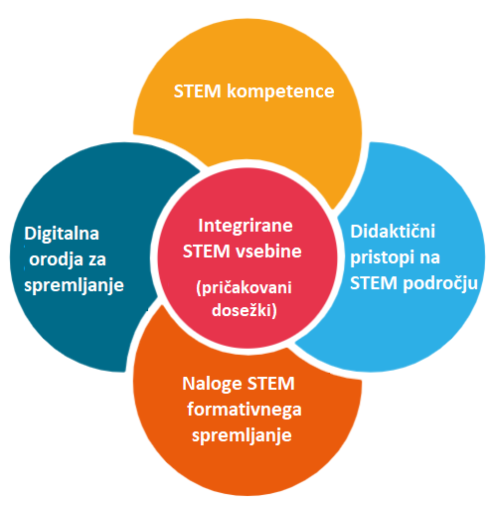
Konceptualni okvir

Slide 7
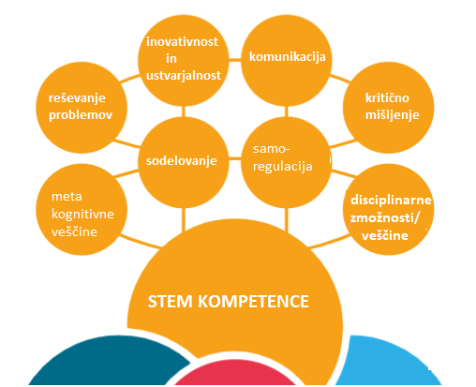

Slide 8
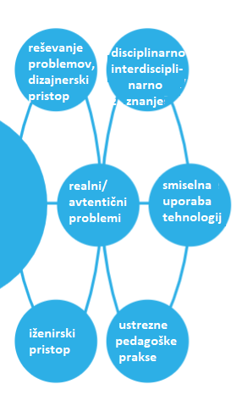


Slide 9

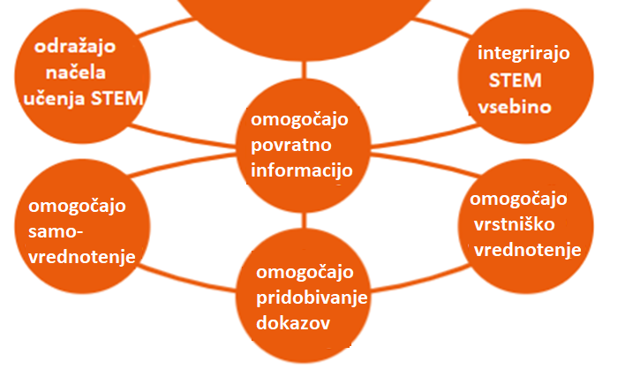

Slide 10
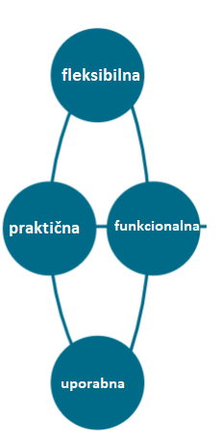


Slide 11
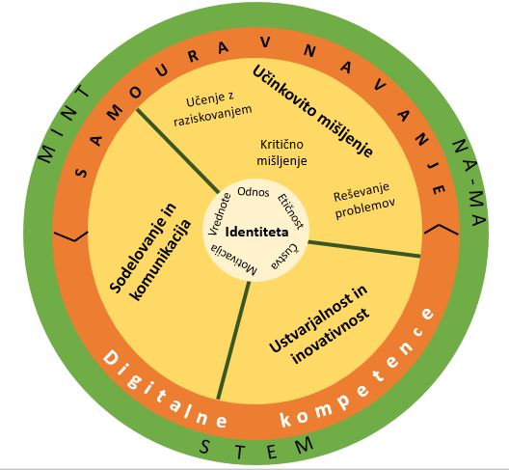

Slide 12
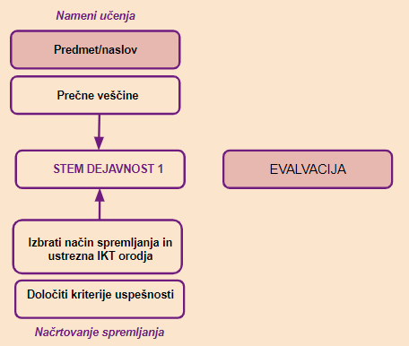
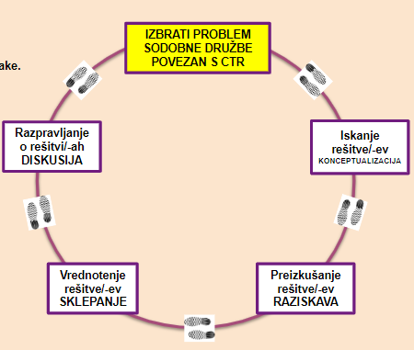
STEM učna enota (learning cycle)
načrtovana medpredmetno (učitelji, ki uči v istem oddelku)
sestavljena vsaj iz dveh STEM dejavnosti (vmesne evalvacije)
STEM dejavnost:
Izhaja iz CTR
Vključuje 5 korakov
Razvija in vrednoti dve prečni veščini
MEDPREDMETNA STEM
UČNA ENOTA/SKLOP

Slide 13
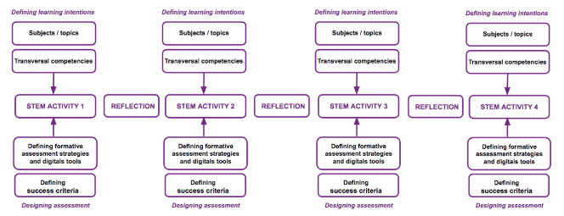
Learning cycle = MEDPREDMETNA STEM UČNA ENOTA
- vsaka učna enota/sklop naj razvija in vrednoti DVE prečni veščini
- čas trajanja ni ključen, pomembno je, da je vključenih vseh 5 korakov (min 3 ure)
- v enem razredu/oddelku naj bodo minimalno izvedeni DVE STEM UČNI ENOTI
- vsaj dve učni enoti/sklopa razvijata isto veščino; če jih je več, lahko razvijamo in vrednotimo tudi druge prečne veščine
STEM UČNA ENOTA/SKLOP 1
STEM UČNA ENOTA/SKLOP 2
STEM UČNA ENOTA/SKLOP 3
STEM UČNA ENOTA/SKLOP 4

Slide 14
Aktualne informacije o projektu
Posodobljena časovnica projekta
Pripravljeni konceptualni okvir projekta in gradiva (prevod), kjer so opisana:
  ATS STEM načela (design principles)
  Prečne veščine
  Formativno spremljanje/vrednotenje
  Digitalno vrednotenje
  Kako razumemo STEM?
  Priročnik za mentorje (predloga priprave, primeri …)
  Kako implementirati STEM učne sklope?
Objava novic v slovenščini na strani šole, objava na Twitterju

Slide 15
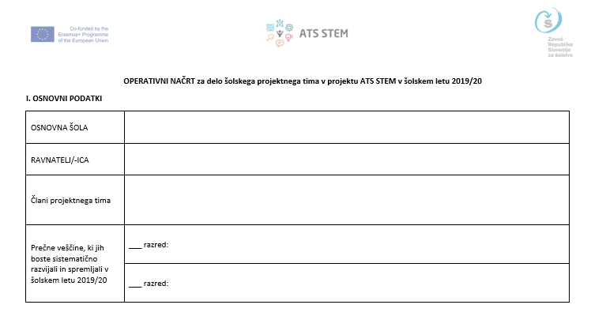
2. Analiza stanja na šolah
OPERATIVNI NAČRTI ŠOL
Oddanih 18 operativnih načrtov
Oblikovana je kvantitativna in kvalitativna analiza operativnih načrtov po kriterijih
  Kaj lahko iz analize razberemo?
  Na katerih področjih nam gre dobro?
  Kje imamo še priložnosti za izboljšavo?
Notes:
Analiza ON – zelo različna

Slide 16
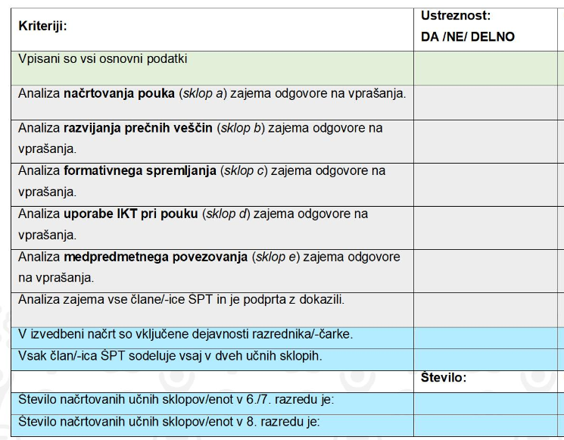
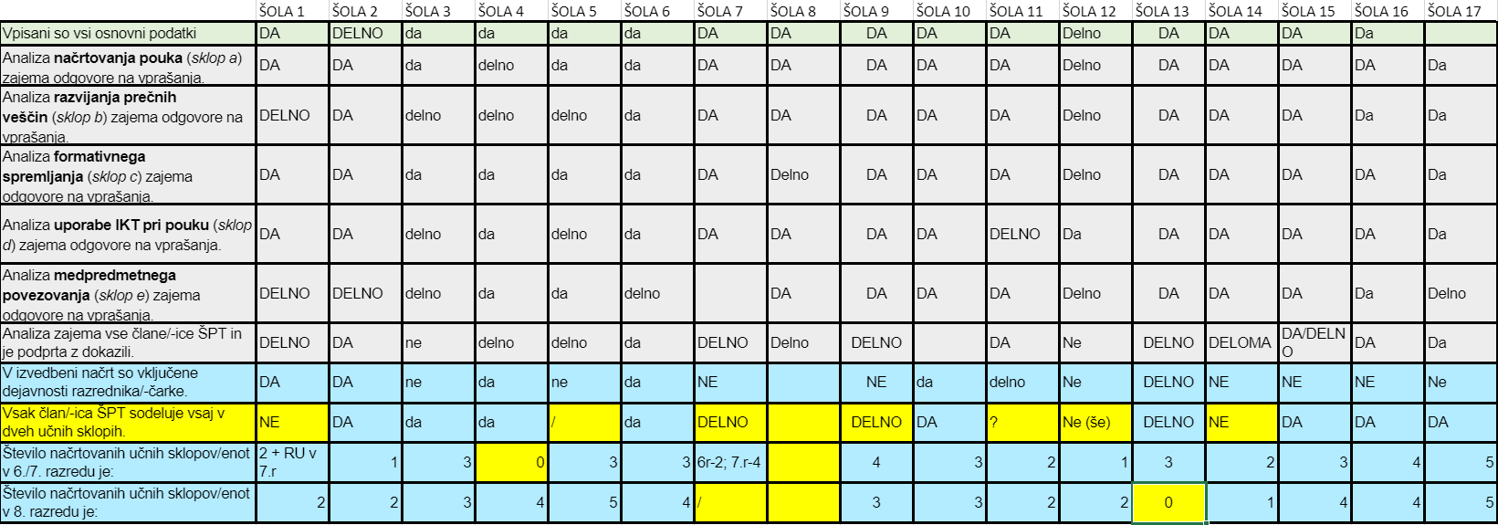
ANALIZA OPERATIVNIH NAČRTOV (ON) – 1. del (splošno)
DOBRO NAM GRE, A VEDNO JE MOGOČE ŠE BOLJŠE!
Možnosti izboljšave ON so:
bolj poglobiti zapise osnovnih podatkov (pripravimo lahko tudi več podvprašanj) s čim več dokazi → NADGRAJUJEMO
v izvedbeni načrt vključiti dejavnosti razrednika/-čarke (tudi z iskanjem „vsebinskih“ povezav, npr. razvijanje kriterijev uspešnosti za izbrano veščino sodelovanja pri razredni uri)
zagotoviti, da vsak član/-ica ŠPT sodeluje v vsaj dveh učnih sklopih → MEDPREDMETNOST in RAZNOLIKOST
načrtovati dogovorjeno število dejavnosti (morda še kakšno več zaradi realizacije) za 6./7. razred in 8.razred

Slide 17
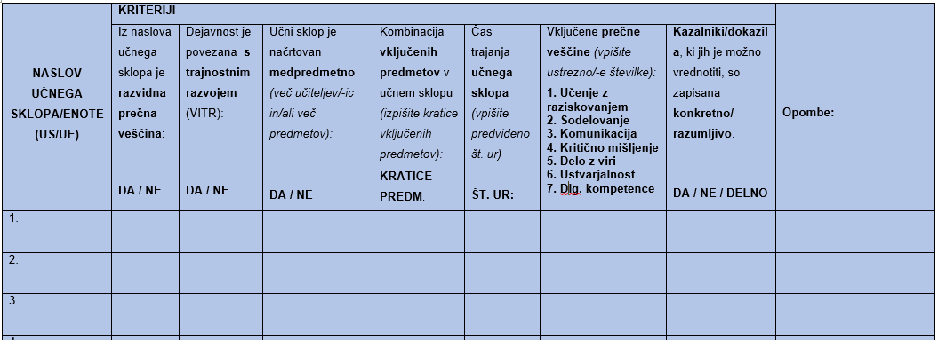
ANALIZA OPERATIVNIH NAČRTOV (ON) – 2. del (načrtovanje učnih enot/sklopov)

Slide 18
STEM učne enote naj:
Izhajajo iz sodobnih problemov družbe (cilji TR) (poskusimo zajeti v naslovu)
  Izberemo cilj TR
Medpredmetne (S. T. E. M.)
  sodeluje naj vsaj dva učitelja oz. predmeti; načrtujejo in izvajajo naj se dejavnosti pri različnih predmetih, osmišljeno (vključujejo 5 korakov)
  vključen naj bo nastanek izdelka (npr. izdelava prototip), konkretne rešitve
Sistematično razvijanje in vrednotenje prečnih veščin z IKT
  poskusimo zajeti prednostno veščino že v naslovu – razviden je vsebinski kot procesni cilj:
  Npr. (izhajamo tudi iz UN)
  Reševanje problema zavržene hrane na šoli.
  S sodelovanjem in strpno komunikacijo do boljših rezultatov.
  Inovativne rešitve mladih na področju oskrbe z energijo za boljši jutri.

Slide 19
 | DA | DELNO | v času IND | NAČRTOVANIH
Šola 1 |  |  | 1 | 3
Šola 2 |  | 3 |  | 4
Šola 3 | 2 | 1 |  | 7
Šola 4 |  | 1 |  | 6
Šola 5 | 5 |  |  | 7
Šola 6 | 1 | 2 |  | 3
Šola 7 | 1 |  |  | 4
Šola 8 | 1 | 2 |  | 6
Šola 9 | 4 |  |  | 7
Šola 10 | 2 | 2 |  | 6
Šola 11 | 6 | 1 | 2 | 7
Šola 12 |  | 1 |  | 4
Šola 13 | 2 |  |  | 3
Šola 14 | 4 |  |  | 7
Šola 15 | 0 | 0 | 0 | 10
Šola 16 | 7 | 6 |  | 15
Šola 17 |  | 2 |  | 4
Šola 18 | Ni podatka |  |  | 3
KVANTITATIVNA ANALIZA IZVEDBE UČNIH ENOT/SKLOPOV PO ŠOLAH
35 realiziranih učnih enot/sklopov od 109 načrtovanih = 32 %
21 delno izvedenih = 19 %
- Oblikovanje ekipe v MS Teamsu, povabilo skrbniku in vodji, rezerva Gdocs (do konca maja?)
- oblikovanje map z gradivi učnih sklopov (15. junij?)
- Pregled in povratna informacija skrbnika (10. julij?)

Slide 20
MOOC analiza
Podaljšan do konca avgusta 2020
Obvezen, tudi za razrednike
51 % od delno opravljenih je pri nalogi 4.1
Vloga razrednika v šolskem letu 20/21:
integrirana v učne enote/sklope
načrtovanje in izvajanje dejavnosti za razvijanje in vrednotenje veščin samoregulacije, metakognitivnih veščin in drugih

Slide 21
WP5: EVALVACIJA
Cilj evalvacije je analiza možnosti vrednotenja STEM kompetenc z IKT. Zbrani bodo dokazi o uporabi digitalne tehnologije za izboljšanje načina vrednotenja učenja učencev in poskušalo se bo odgovoriti na vprašanja:
- Kako lahko vrednotenje z IKT podpira razvoj STEM kompetenc?
- Kakšni so izzivi pri uporabi strategij vrednotenja z IKT pri učenju STEM?
- Zakaj uporabljati vrednotenje z IKT pri razvoju STEM projektov?
- Kaj in kako prispeva k procesom poučevanja in učenja STEM?
- Kako in s katerimi metodami ter IKT orodji za ocenjevanje lahko izboljšujemo procese poučevanja in učenja STEM?

Slide 22
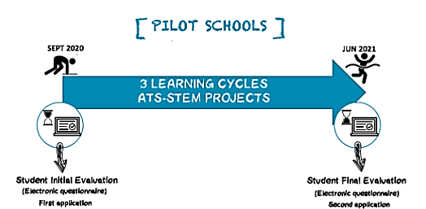
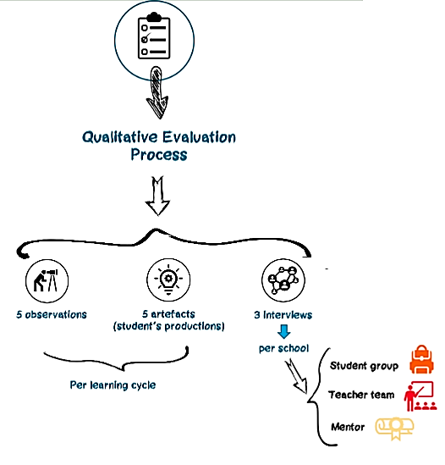
POTEK EVALVACIJE
KVANTITATIVNA ANALIZA
Spletni vprašalnik, ki bo meril, kako učenci vrednotijo/ zaznavajo svoj uspeh v pridobivanju STEM veščin.
Izvedba: pred test in post test
Prilagoditev Covid-19 → 2 cikla
2. KVALITATIVNA ANALIZA
Opazovanja pouka s instrumentarija:
opazovanje bo potekalo na dveh izbranih šolah, ki sodelujejo v projektu. Izvedenih bo najmanj 5 opazovanj na učni cikel/sklop v obeh ciklih.
Analiza dokazov s pomočjo instrumentarija:
Priprava na učni sklop: dokumentiranje dokazov o formativnem vrednotenju in izvajanju sklopov STEM s pomočjo digitalnih orodij, ki jih bodo uporabljali učitelji.
Analiza dokazov učencev:
2 študiji primerov, vsaj tri različne stopnje dosežkov učencev
Intervjuji z učenci; z učitelji; z mentorji (izbranih šol)

Slide 23
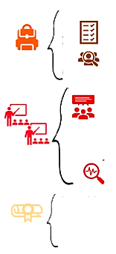
Sodelovanje v pred in post testu
Sodelovanje v intervjujih
učenci
Spodbujanje učencev k sodelovanju v evalvaciji
Sodelovanje v intervjujih
učitelji
Učne priprave za sklope
Organizacija evalvacije skupaj z nacionalnim evalvatorjem
Izbira dokazov učencev
Informiranje učencev in staršev
Učni sklopi
mentorji
Sodelovanje v intervjujih
Spodbujanje sodelovanja učence
Podpora timu in sprejemanje PI
Podpora nacionalnemu evalvatorju

Slide 24
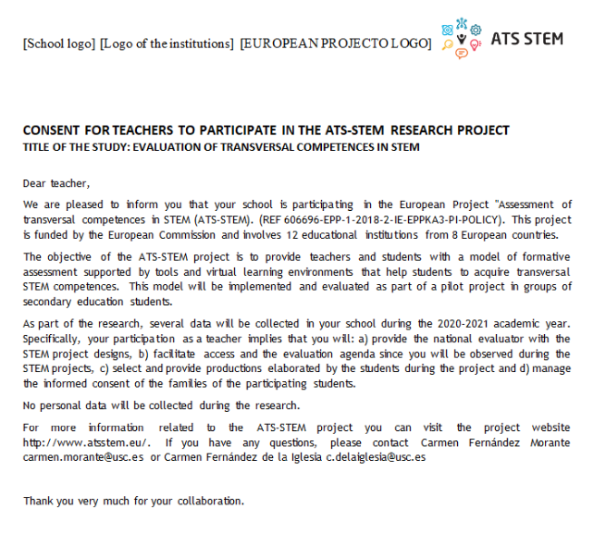
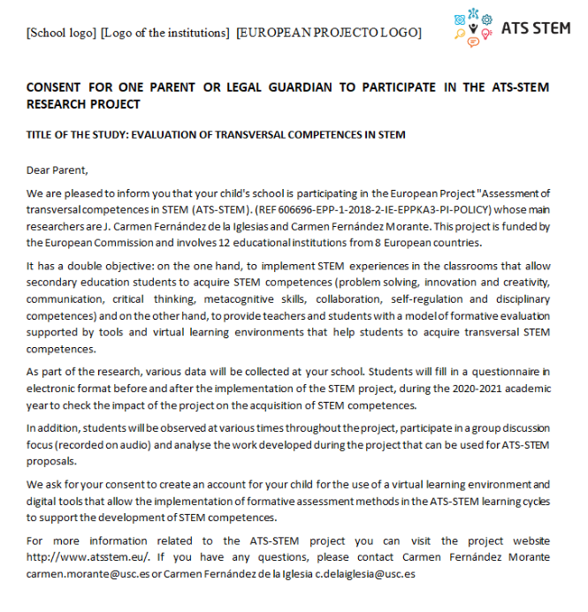
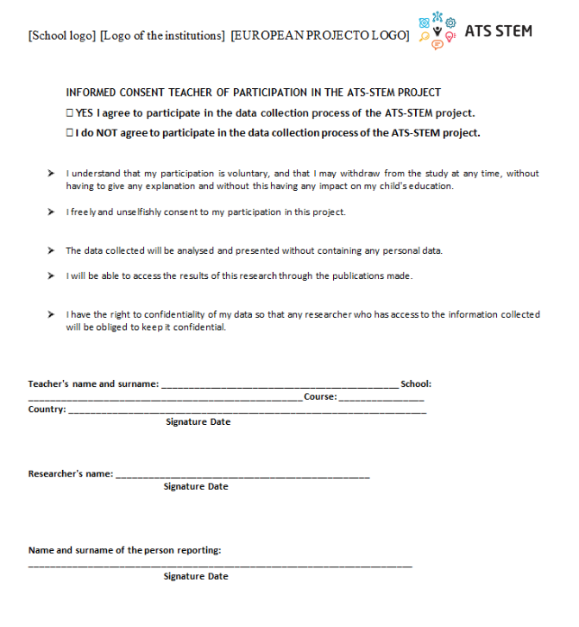
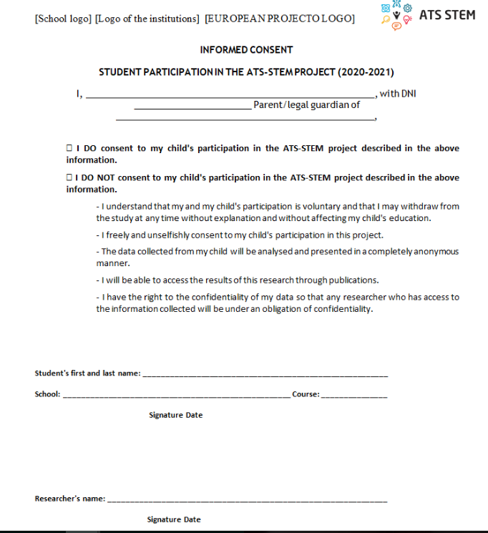
Obrazci za soglasja:

Slide 25
Kako naprej?
tiny.cc/n202oz
Vprašalnik
  Reši ga vsak član ŠPT

Slide 26
Diskusija …
Evalvacija srečanja:
tiny.cc/9902oz

